Slide 1
LP - Mécanismes de la conduction électrique dans les solides. Effet Hall.
Niveau : L3
Pré-requis :
Constitution de la matière : électrons de coeur et de valence
Physique statistique : théorème d’équipartition de l’énergie
Physique du solide : gaz d’électrons libres à 0 K, dynamique des électrons à 0 K, théorie des bandes

Slide 3
Hypothèses du modèle de Drüde
= électrons de conduction
Hypothèse 1 : Les noyaux et le cortège des électrons de coeur sont fixes dans le référentiel du métal.

Slide 5
Hypothèses du modèle de Drüde
Hypothèse 1 : Les noyaux et le cortège des électrons de coeur sont fixes dans le référentiel du métal.
Hypothèse 2 : On néglige toute interaction entre électrons de conduction.
Hypothèse 3 : On néglige toute interaction électrostatique entre les ions et les électrons de conduction.

Slide 6
Hypothèses du modèle de Drüde
Hypothèse 1 : Les noyaux et le cortège des électrons de coeur sont fixes dans le référentiel du métal.
Hypothèse 2 : On néglige toute interaction entre électrons de conduction.
Hypothèse 3 : On néglige toute interaction électrostatique entre les ions et les électrons de conduction.
Hypothèse 4 : Les seules interactions subies par les électrons de conduction sont des collisions avec les ions fixes. Ces collisions sont instantanées et la direction de la vitesse à leur issue est aléatoire.
Hypothèse 5 : Les électrons sont en équilibre thermique avec le réseau.
Hypothèse 6 : Le temps moyen entre deux collisions est 𝞽, indépendant de la vitesse et de la position de l’électron.

Slide 8
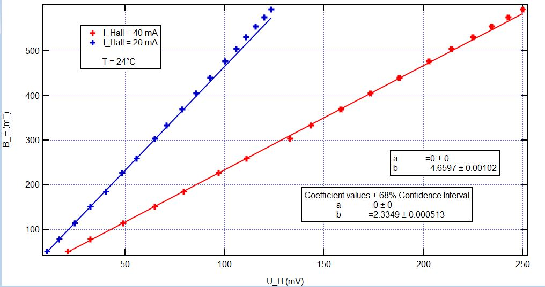
Mesure de champs magnétiques

Slide 9
Constantes de Hall
Métal | Constante de Hall R_{H} (m³/C)
Cu | -5 10⁻¹¹
Al | 10 10⁻¹¹

Slide 11
Notion de bande d’énergie

Slide 13
Classification des solides : à T = 0 K :

Slide 14
Ordres de grandeur de la sensibilité pour l’effet Hall
Cuivre : S = U_{H}/B = - 8 10⁻⁸ V/T
Semi-conducteur dopé n : S = 1 V/T avec n = 10²³ m⁻³
Possibilité de faire un capteur sensible à des champs de 0.1 mT à 30 T

